Slide 1
Row, the boat

Slide 2
Ontwerp
Spelers
Spel wereld
Doelen

Slide 3
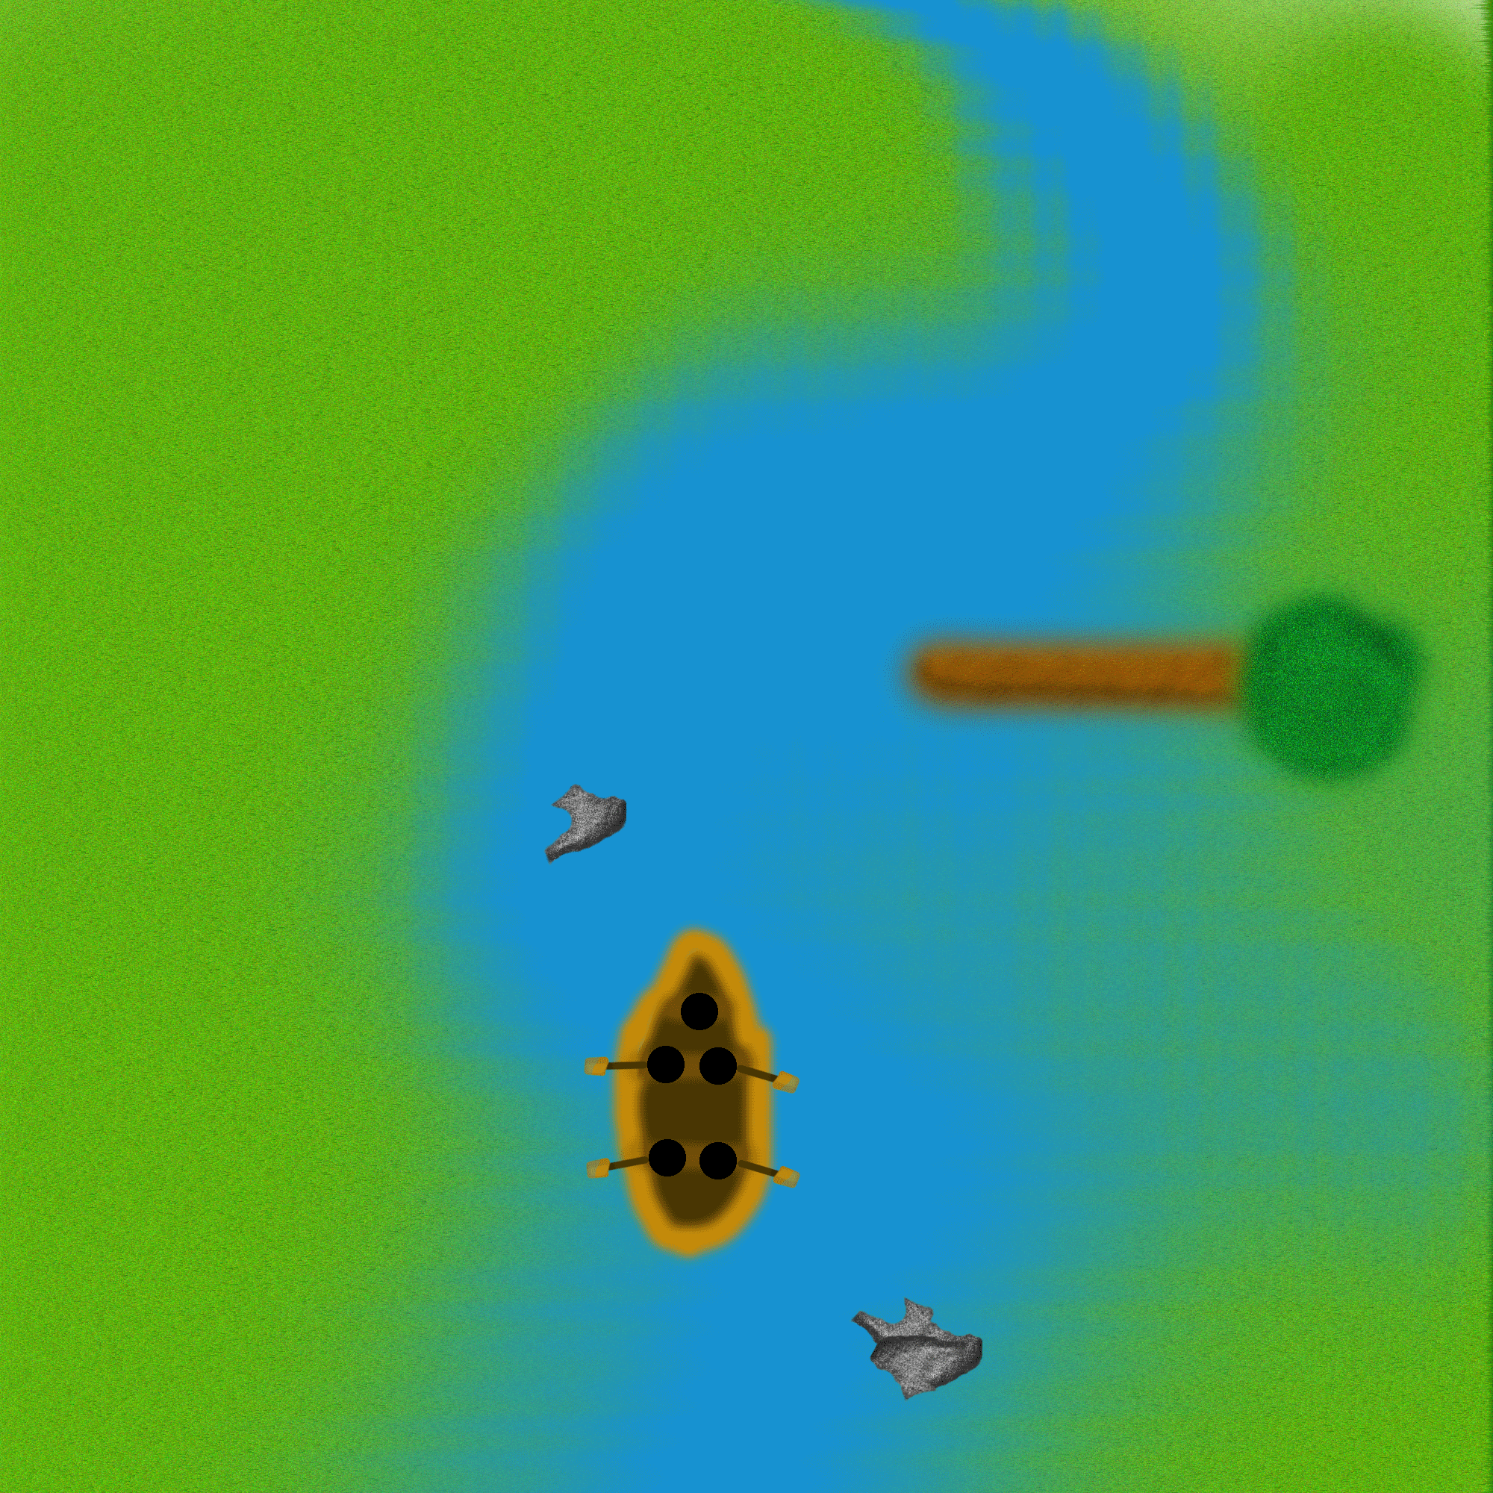
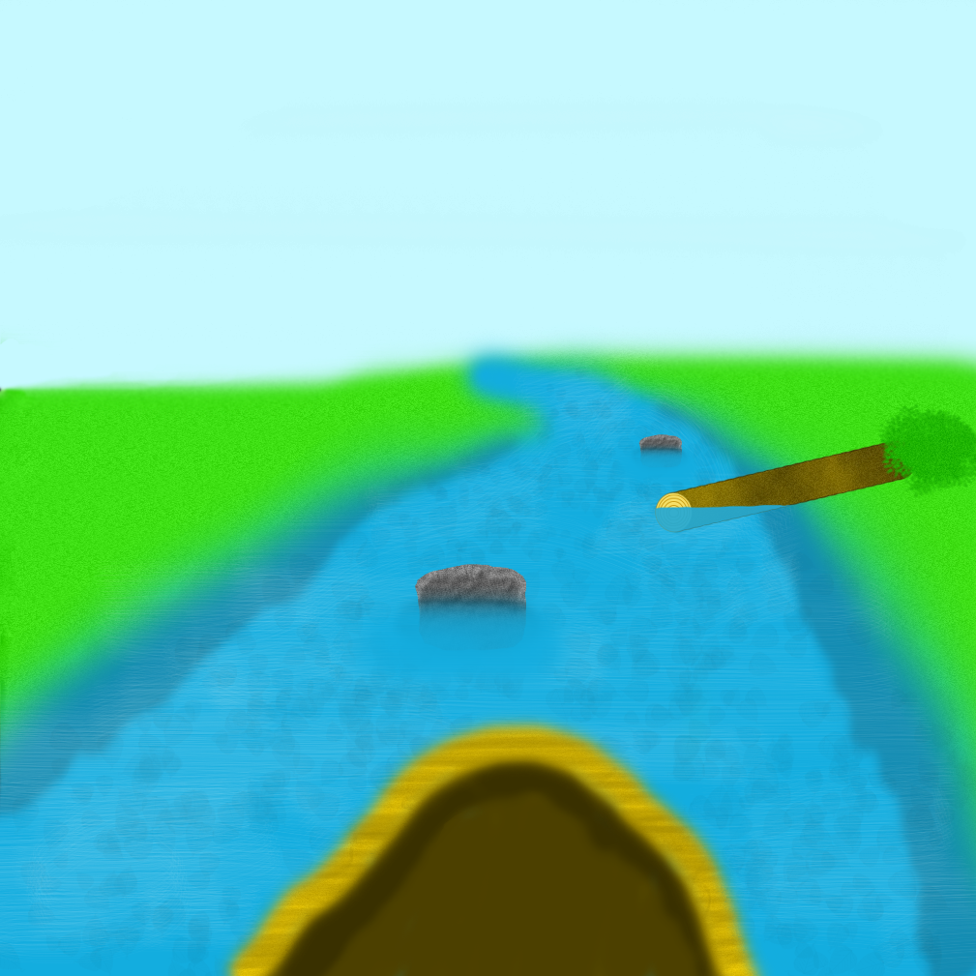
Sketches

